Slide 1

Rok - oblečení.
VY_32_INOVACE_4A_16
Číslo projektu: CZ.1.07/1.4.00/21.1101
Sada 1
MŠ, ZŠ a PrŠ Trhové Sviny

Slide 2
Identifikátor materiálu: III/2 Inovace a zkvalitnění výuky prostřednictvím ICT, 16
Anotace: Žáci poznávají jednotlivé kusy oblečení. Umí je správně pojmenovat. Rozhodují, na které části těla se nosí. Tužkou (rukopisné poznámky) přiřazují k oblečení správné názvy. Reagují na slovo „ukaž“. Umí vyjmenovat roční období. Zařazují, ve kterém ročním období se uvedené oblečení nosí. Přiřazují na tabuli tužkou (rukopisné poznámky) nebo přetahují. Dále poznávají rozdíly mezi pohlavím – holka, kluk. Rozhodují, pro koho (chlapce či dívku) je vhodné oblečení na obrázcích. Na této stránce pracují pomocí animace – pokud je odpověď správná, obrázek se otočí. Pokud je chybná, daný obrázek zmizí z obrazovky.
Délka trvání práce s tímto materiálem: Zhruba 35 minut
Autor: Daniela Tájková
Datum vytvoření: Podzim 2011
Speciální vzdělávací potřeby: ADHD, autismus, MP.
Vzdělávací obor: Člověk a jeho svět.
Druh učebního materiálu: Interaktivní DUM
Inovace: Rukopisné poznámky v rámci nového softwaru Microsoft 2010
Cílová skupina: Žák (s autismem, střední až těžkou MR).
Stupeň a typ vzdělávání: ZŠ speciální, 1.stupeň, 1. období.
Věková skupina: 6 – 9 let.

Slide 3
PLAVKY
Pojmenuj věci na obrázku. Přiřaď správný název.
PLAVKY
KABÁT
KALHOTY
ČEPICE
RUKAVICE
TRIČKO

Slide 4
Přiřaď oblečení k ročnímu období.

Slide 5
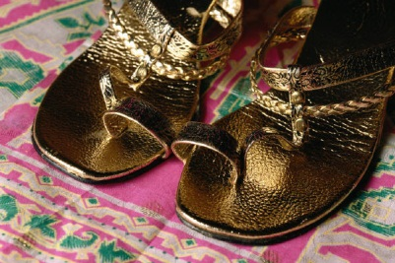
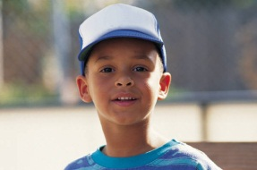
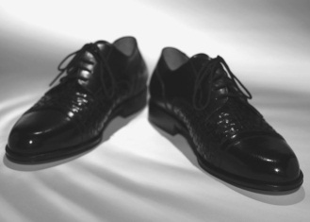
JARO
LÉTO

Slide 6
PODZIM
ZIMA

Slide 7
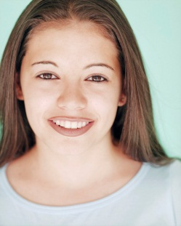

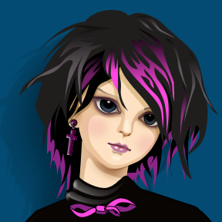
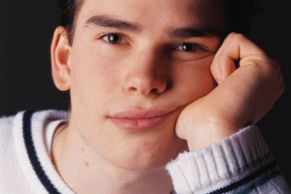

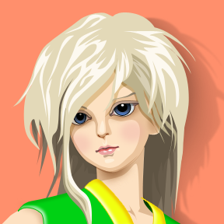
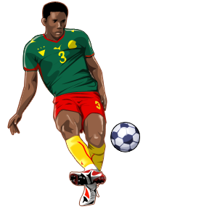
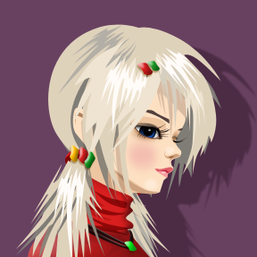
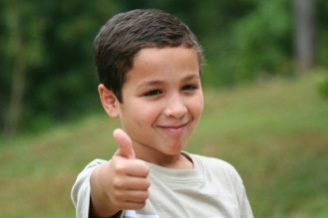
HOLKA
KLUK

Slide 8
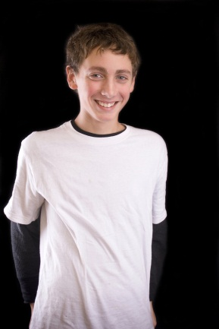
Vyber oblečení pro chlapce:

Slide 9
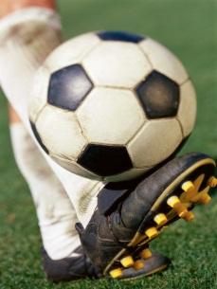
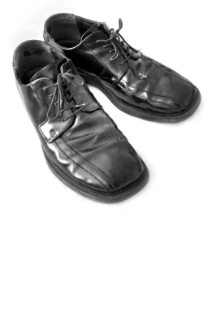
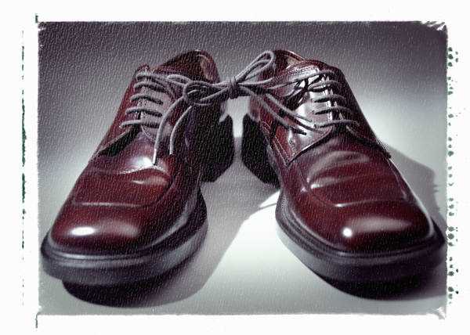
Vyber oblečení pro dívku:

Slide 10
Zdroje a citace: Microsoft Office - Klipart

